Slide 1








TRƯỜNG TIỂU HỌC THẠCH BÀN A
Chào mừng các thầy cô giáo
Về dự giờ lớp 4B
Giáo viên: Lê Thị Thu Hương

Slide 2
ÔN BÀI CŨ

Slide 3
Gạch dưới một từ ngữ không cùng nhóm với các từ còn lại trong dãy và xác định tên nhóm:
a. Diều, đầu sư tử, búp bê, dây thừng, chong chóng, ô tô, rước đèn, que chuyền
ĐỒ CHƠI
b. Múa sư tử, thả diều, nhảy dây, quả cầu, xếp hình, kéo co, chơi bịt mắt bắt dê.
TRÒ CHƠI

Slide 4


Nhận xét
1. Câu in đậm trong đoạn văn sau đây được dùng làm gì ? Cuối câu ấy có dấu gì ?
Bu-ra-ti-nô là một chú bé bằng gỗ. Chú có cái mũi rất dài. Chú người gỗ được bác rùa tốt bụng Toóc-ti-la tặng cho chiếc chìa khoá vàng để mở một kho báu. Nhưng kho báu ấy ở đâu ?
Câu được dùng để hỏi về một điều chưa biết gọi là câu gì ?
- Câu in đậm trong đoạn văn được dùng làm gì ?
Cuối câu có dấu gì ?
Câu in đậm trong đoạn văn được dùng để hỏi về một điều chưa biết.
Câu hỏi
Cuối câu có dấu chấm hỏi.

Slide 5
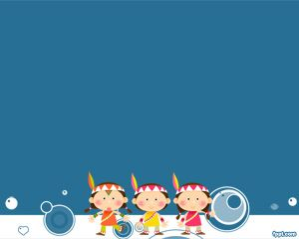
Nhận xét
Thảo luận nhóm đôi
2. Những câu còn lại trong đoạn văn trên được dùng làm gì? Cuối mỗi câu có dấu gì ?
Bu-ra-ti-nô là một chú bé bằng gỗ. Chú có cái mũi rất dài. Chú người gỗ được bác rùa tốt bụng Toóc-ti-la tặng cho chiếc chìa khoá vàng để mở một kho báu.

Slide 6
Bu-ra-ti-nô là một chú bé bằng gỗ.
Giới thiệu về Bu-ra-ti-nô
Chú có cái mũi rất dài.
Miêu tả Bu-ra-ti-nô
Chú người gỗ được bác rùa tốt bụng Toóc-ti-la tặng cho chiếc chìa khoá vàng để mở một kho báo.
Kể lại sự việc liên quan đến Bu-ra-ti-nô

Slide 7



Bu-ra-ti-nô là một chú bé bằng gỗ. | Giới thiệu về Bu-ra-ti-nô
 | Miêu tả Bu-ra-ti-nô
 | Kể lại sự việc liên quan đến Bu-ra-ti-nô
Chú có cái mũi rất dài.
Chú người gỗ được bác rùa tốt bụng Toóc-ti-la tặng cho chiếc chìa khoá vàng để mở một kho báo.
Cuối mỗi câu có dấu gì ?
Các câu kể trong bài tập này dùng để làm gì ?
Dấu chấm
Câu kể dùng để kể, tả hoặc giới thiệu về sự vật,
sự việc.

Slide 8
Nhận xét
3. Ba câu sau đây cũng là câu kể. Theo em, chúng được dùng làm gì ?
Ba-ra-ba uống rượu đã say. Vừa hơ bộ râu, lão vừa nói:
- Bắt được thằng người gỗ, ta sẽ tống nó vào cái lò sưởi này.

Slide 9

3. Ba câu kể được dùng làm gì ?
Ba-ra-ba uống rượu đã say.
Vừa hơ bộ râu, lão vừa nói:
- Bắt được thằng người gỗ, ta sẽ tống nó vào cái lò sưởi này
Kể về Ba-ra-ba
Kể về Ba-ra-ba
Nêu suy nghĩ của Ba-ra-ba

Slide 10
3. Ba câu kể được dùng làm gì ?
Ba-ra-ba uống rượu đã say.
Vừa hơ bộ râu, lão vừa nói:
- Bắt được thằng người gỗ, ta sẽ tống nó vào cái lò sưởi này.
Kể về Ba-ra-ba
Kể về Ba-ra-ba
Nêu suy nghĩ của Ba-ra-ba
Các câu kể trên dùng để làm gì ?
Nói lên ý kiến hoặc tâm tư, tình cảm của mỗi
người.

Slide 11
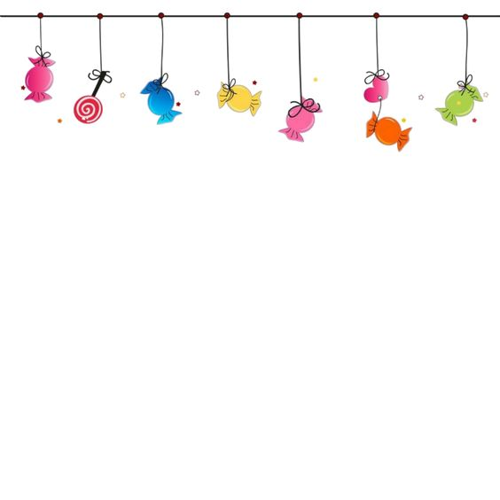
Câu kể còn gọi là câu gì ?
- Câu kể còn gọi là câu trần thuật.
Câu kể dùng để làm gì ?
- Kể, tả hoặc giới thiệu về sự vật, sự việc.
- Nói lên ý kiến hoặc tâm tư, tình cảm của mỗi người.
Cuối câu kể có dấu gì ?
- Cuối câu kể có dấu chấm.

Slide 12
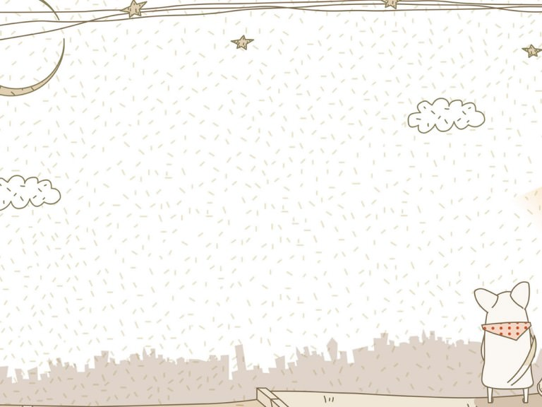
GHI NHỚ
1. Câu kể (còn gọi là câu trần thuật) là những câu dùng để :
- Kể, tả hoặc giới thiệu về sự vật, sự việc.
- Nói lên ý kiến hoặc tâm tư, tình cảm của mỗi người.
2. Cuối câu kể có dấu chấm.

Slide 13

Luyện tập
Bài tập 1 : Tìm câu kể trong đoạn văn sau đây. Cho biết mỗi câu dùng để làm gì.
Chiều chiều, trên bãi thả, đám trẻ mục đồng chúng tôi hò hét nhau thả diều thi. Cánh diều mềm mại như cánh bướm. Chúng tôi vui sướng đến phát dại nhìn lên trời. Tiếng sáo diều vi vu trầm bổng. Sáo đơn, rồi sáo kép, sáo bè,…như gọi thấp xuống những vì sao sớm.

Slide 14
1.Chiều chiều, trên bãi thả, đám trẻ mục đồng chúng tôi hò hét nhau thả diều thi.
2.Cánh diều mềm mại như cánh bướm.
3.Chúng tôi vui sướng đến phát dại nhìn lên trời.
4.Tiếng sáo diều vi vu trầm bổng.
5.Sáo đơn, rồi sáo kép, sáo bè,…như gọi thấp xuống những vì sao sớm.
Dùng để làm gì?
Câu kể
Kể sự việc
Tả cánh diều
Kể sự việc và nói lên tình cảm
Tả tiếng sáo diều
Nêu ý kiến, nhận định

Slide 15
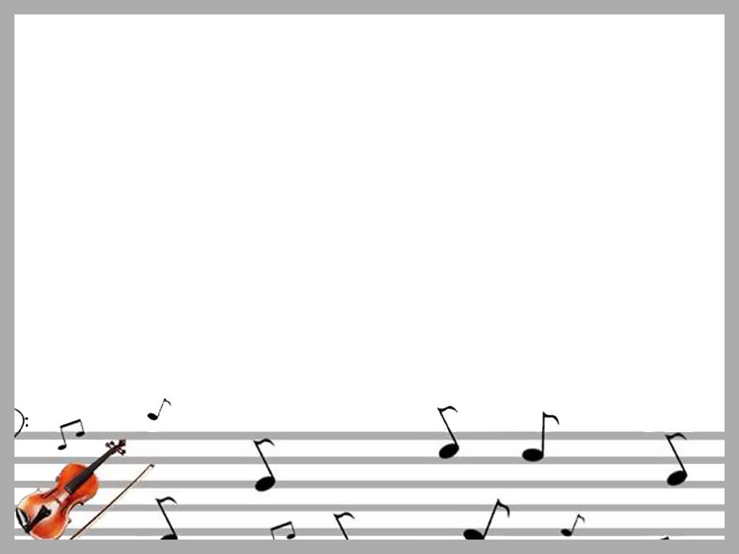
Bài tập 2. Đặt một vài câu kể để:
a) Kể các việc em làm hằng ngày sau khi đi học về.
b) Tả chiếc bút em đang dùng.
c) Trình bày ý kiến của em về tình bạn.
d) Nói lên niềm vui của em khi nhận điểm tốt.

Slide 16
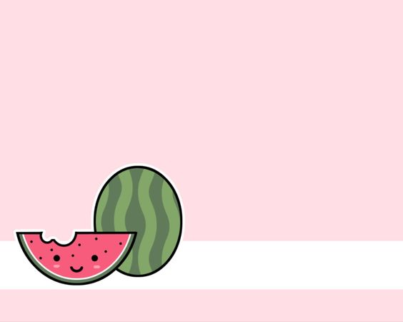
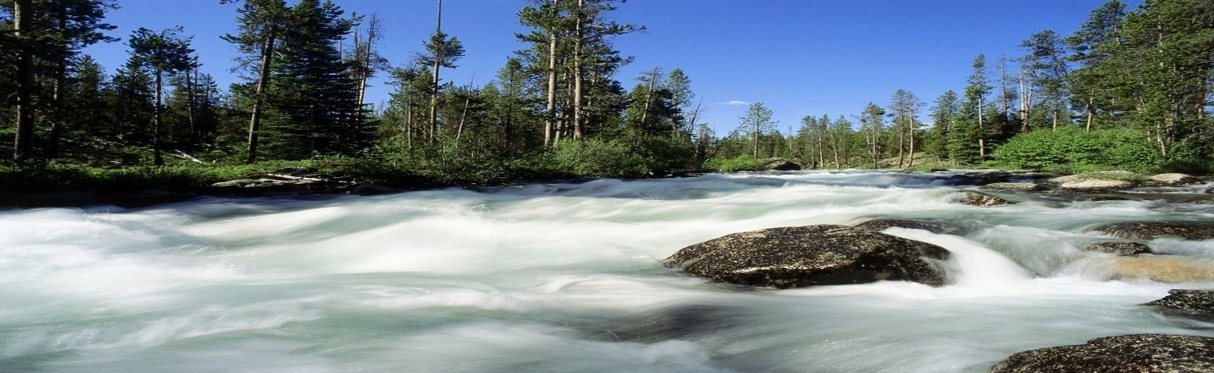
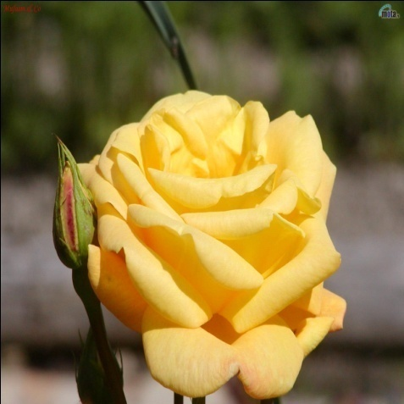




Bông hoa may mắn
1
4
5
3
2

Slide 17

1
2
3
4
5
Cuối câu kể có dấu gì?
Cuối câu kể có dấu chấm.

Slide 18
1
2
3
4
5
Câu kể còn gọi là câu trần thuật.
Câu kể còn gọi là câu gì?

Slide 19
1
2
3
4
5
Em hãy đặt một câu kể để giới thiệu về sự vật, sự việc.

Slide 20
1
2
3
4
5
Câu kể dùng để làm gì?
Câu kể dùng để kể, tả hoặc giới thiệu về sự vật, sự việc.
Nói lên ý kiến hoặc tâm tư, tình cảm của mỗi người.

Slide 21



Chúc mừng bạn

Slide 22



Trân trọng cám ơn các thầy cô về dự giờ lớp 4D
Kính chúc các thầy cô
mạnh khỏe,hạnh phúc
Chúc các em chăm ngoan, học giỏi

